Slide 1

2.1.3 空间中直线与平面之间的位置关系
2.1.4 平面与平面之间的位置关系

Slide 2


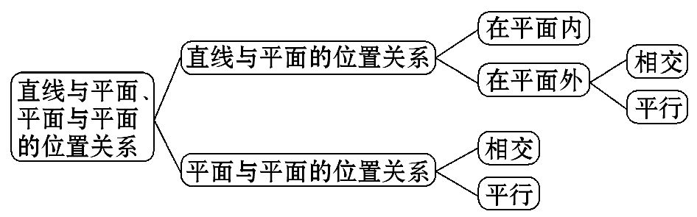
【阅读教材】
根据下面的知识结构图阅读教材,并识记直线与平面,平面与平面的位置关系.

Slide 3
【知识链接】
1.空间中直线与直线的位置关系有:
(1)直线与直线平行.
(2)直线与直线相交.
(3)两直线异面.
2.公理3:如果两个不重合的平面有一个公共点,那么它们有且只有一条过该点的公共直线.
3.用⊂,∩表示直线与平面、平面与平面的关系.

Slide 4

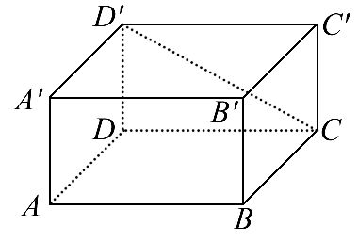
主题一:直线与平面的位置关系
【自主认知】
根据如图所示的长方体ABCD-A₁B₁C₁D₁,思考下面的问题:

Slide 5
根据如图所示的长方体ABCD-A₁B₁C₁D₁,思考下面的问题:
(1)长方体中,线段D′C所在直线与平面A′B′BA有何关系?
提示:因为直线D′C与平面A′B′BA没有公共点,所以直线D′C与平面A′B′BA平行.
(2)长方体中,线段D′C所在直线与平面ABCD有何关系?
提示:因为直线D′C与平面ABCD有一个公共点C,所以直线D′C与平面ABCD相交.

Slide 6
(3)长方体中,线段D′C所在直线与平面CDD′C′有何关系?
提示:因为直线D′C与平面CDD′C′有无数个公共点,所以直线D′C在平面CDD′C′内.

Slide 7
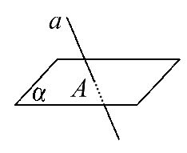
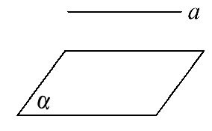
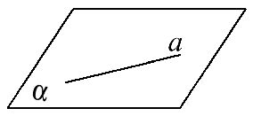
➡根据以上探究过程,完成以下填空:
直线与平面的位置关系
位置 关系 | 直线a在平面 α内 | 直线a与平面 α相交 | 直线a与平面 α平行
公共点 个数 | _______ | ____ | ____
符号 表示 | ______ | ________ | ______
图形 表示
无数个
1个
0个
a⊂α
a∩α=A
a∥α

Slide 8
直线在平面外
直线与平面相交或平行的情况统称为_____________.

Slide 9
【合作探究】
1.“直线与平面不相交”与“直线与平面没有公共点”的含义相同吗?
提示:不同,“直线与平面不相交”包括直线在平面内和直线与平面平行.“直线与平面没有公共点”仅表示直线与平面平行.

Slide 10
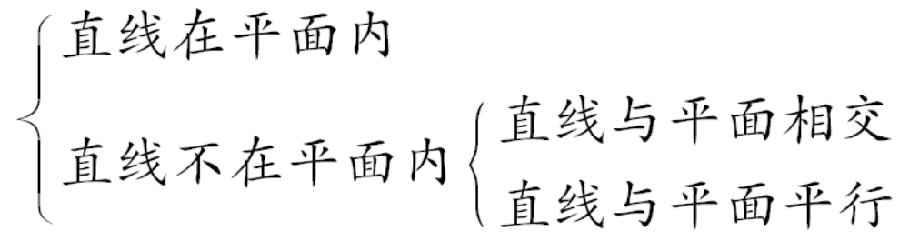
2.直线与平面的位置关系按是否在平面内如何分类?
提示:按是否在平面内可分为:

Slide 11
【过关小练】
1.a⊄α,则 ( )
A.a∥α
B.a与α至少有一个公共点
C.a∩α=A
D.a与α至多有一个公共点
【解析】选D.根据直线与平面的位置关系知,直线a在平面α外包括a∥α或a∩α=A,所以a与α至多有一个公共点.

Slide 12
2.a∩α=A,则a与平面α内的直线b的位置关系是 ( )
A.平行 B.相交 C.异面 D.相交或异面
【解析】选D.若b过点A,则a与b相交,若b不过点A,则a与b异面.

Slide 13
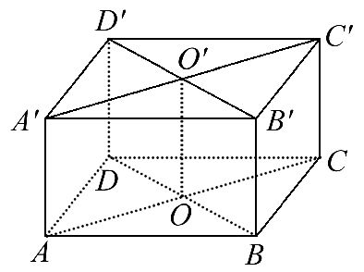
主题二:平面与平面的位置关系
【自主认知】
观察如图长方体ABCD-A′B′C′D′,回答下面的问题:

Slide 14
1.如图围成长方体的6个面中,两两之间的位置关系有几种?
提示:有两种位置关系:平行与相交,如平面AA′B′B∥平面DD′C′C,平面AA′B′B与平面BB′C′C相交于直线BB′.
2.长方体中对角面AC′与对角面BD′的位置关系如何?
提示:两面有一公共直线OO′,故两面相交.

Slide 15
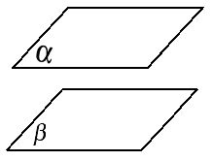
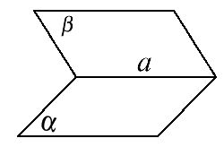
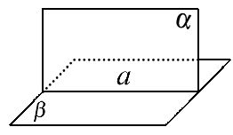
➡根据以上探究过程,试着完成下面填空:
平面与平面的位置关系
位置关系 |  | 图形表示 | 符号表示 | 公共直线
两平面 平行 |  |  | _______ | 无
两平面相交 | 斜 交 |  | _________ | _______________
 | 垂 直 |  | α⊥β, α∩β=a | _______________
α∥β
α∩β=a
有一条公共直线
有一条公共直线

Slide 16
【合作探究】
1.若一个平面内的任意一条直线都与另一个平面平行,那么这两个平面之间有什么位置关系?
提示:因为一个平面内任意一条直线都与另一个平面平行,所以该平面与另一个平面没有公共点,根据两平面平行的定义知,这两个平面平行.

Slide 17
2.已知平面α,β,直线a,b,且α∥β,a⊂α,b⊂β,则直线a与直线b具有怎样的位置关系?
提示:a与b有两种位置关系,平行或异面,因为a,b分别在两个平行平面内,所以a与b没有公共点,故平行或异面.

Slide 18
【过关小练】
1.长方体的六个表面中互相平行的平面有 ( )
A.2对 B.3对 C.4对 D.5对
【解析】选B.长方体中相对的两个表面都互相平行,长方体中共有3对对面,所以共有3对.

Slide 19
2.三棱锥的四个面中,任两个面的位置关系是 ( )
A.相交 B.平行 C.异面 D.不确定
【解析】选A.三棱锥的四个面中,任意两个面都有公共点,因此任两个面都是相交的.

Slide 20
【归纳总结】
1.对直线与平面位置关系的两点说明
(1)利用公共点的个数可以理解直线与平面的位置关系:
①当直线与平面无公共点时,直线与平面平行;
②当直线与平面有一个公共点时,直线与平面相交;
③当直线与平面有两个公共点时,直线在平面内.
(2)直线在平面外包括两种情形:a∥α与a∩α=A.

Slide 21
2.对平面与平面位置关系的两点说明
(1)两平面的位置关系包括相交和平行,其中相交包括垂直相交和斜交.
(2)判断两平面位置关系可紧扣定义,只需判断两平面是否有公共点,也可采用排除法.

Slide 22
类型一:直线与平面位置关系的判定与应用
【典例1】给出下列四个说法:
①直线l平行于平面α内的无数条直线,则l∥α;
②若直线a在平面α外,则a∥α;
③若直线a∥b,直线b⊂α,则a∥α;
④若a∥b,b⊂α,那么直线a就平行于平面α内的无数条直线,其中正确的个数为 ( )
A.1 B.2 C.3 D.4

Slide 23
【解题指南】根据直线与平面的位置关系对每一个说法逐一判断.
【解析】选A.对于①,直线l虽与平面α内无数条直线平行,但l有可能在平面α内,所以l不一定平行于α,故①错.
对于②,因为直线a在平面α外包括a∥α和a与α相交,故②错.
对于③,由直线a∥b,b⊂α,可能得到a∥α或a⊂α,故③错.
对于④,因为a∥b,b⊂α,所以在α内所有与b平行的直线都与a平行,故④正确.

Slide 24
【规律总结】直线与平面位置关系的判定方法
(1)判断直线在平面内,需找到直线上两点在平面内,根据公理1知直线在平面内.
(2)判断直线与平面相交,根据定义只需判定直线与平面有且只有一个公共点.
(3)判断直线与平面平行,可根据定义判断直线与平面没有公共点,也可以排除直线与平面相交及直线在平面内两种情况,从而判断直线与平面平行.

Slide 25
【巩固训练】若a,b是异面直线,a∥α,则b与α的关系 ( )
A.b∥α或b⊂α
B.b与α相交或b⊂α或b∥α
C.b与α相交或b∥α
D.b与α相交或b⊂α

Slide 26
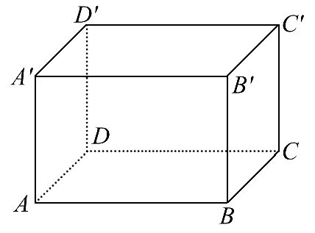
【解题指南】可借助于长方体模型,对直线与平面的三种位置关系逐一判定,找出符合题意的情况.
【解析】选B.利用长方体模型,可知三种位置关系
都有可能.
如图,长方体ABCD-A′B′C′D′中,
①A′D′与AB异面,A′D′∥平面BC′,而AB与平面BC′相交;
②A′D′与BB′异面,A′D′∥平面BC′,而BB′在平面BC′内;
③分别取AB,A′B′中点E,F,EF与A′D′异面,A′D′∥平面BC′,而EF与平面BC′平行.

Slide 27
【补偿训练】过平面α外一点M,作直线l∥α,则这样的直线l有________条.
【解析】由线面平行的定义可知,可作无数条.
答案:无数

Slide 28
类型二:平面与平面位置的判定与应用
【典例2】(1)如果在两个平面内分别有一条直线,这两条直线互相平行,那么两个平面的位置关系一定是 ( )
A.平行 B.相交
C.平行或相交 D.不能确定
(2)与两个相交平面的交线平行的直线和这两个平面的位置关系是________.

Slide 29
【解题指南】(1)分别画出满足条件的图形,判断两个平面的位置关系.
(2)以长方体为模型观察,得出直线与这两个平面的关系.

Slide 30
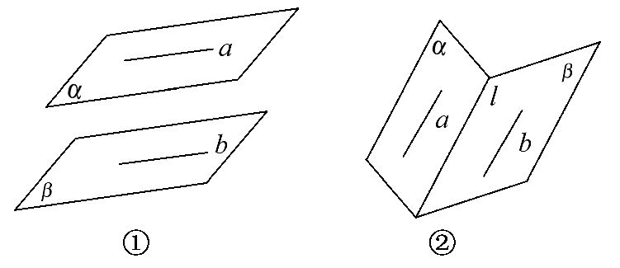
【解析】(1)选C.如图所示,a⊂α,b⊂β,a∥b.
由图形可知,这两个平面可能相交,也可能平行.
(2)以长方体为模型观察,这条直线可能和这两个平面都平行;也可能在一个平面内且与另一个平面平行.
答案:至少与一个平面平行

Slide 31
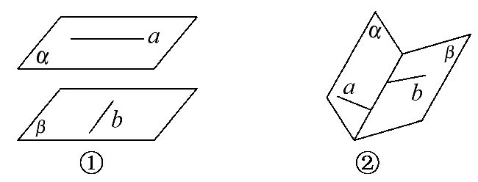
【延伸探究】1.(变换条件)题(1)中,若将条件“这两条直线互相平行”改为“这两条直线是异面直线”,则两平面的位置关系如何?
【解析】如图,a⊂α,b⊂β,a,b异面.
由图知这两个平面可能平行,也可能相交.

Slide 32
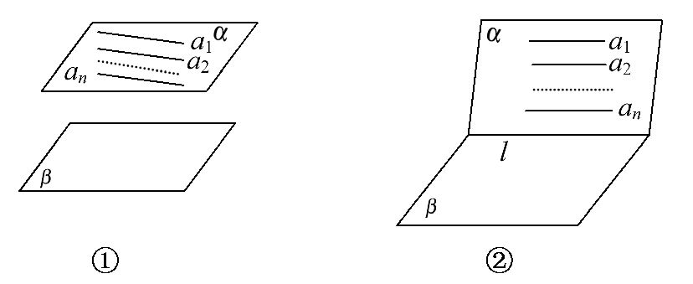
2.(变换条件)题(1)中,若将条件改为平面α内有无数条直线与平面β平行,那么α与β的关系是什么?
【解析】如图,α内都有无数条直线与平面β平行
由图知,平面α与平面β可能平行或相交.

Slide 33
【规律总结】面面位置关系的两种判定方法
(1)定义法:仔细分析题目条件,将自然语言转化为图形语言,通过图形借助定义确定两平面的位置关系.
(2)借助几何模型判断:线、面之间的位置关系在长方体(或正方体)中都能体现,所以对于位置关系的判断要注意利用这一熟悉的图形找到反例或对应的关系.

Slide 34
【补偿训练】(2014·威海高一检测)平面α与平面β,γ都相交,则这三个平面可能有 ( )
A.1条或2条交线 B.2条或3条交线
C.仅2条交线 D.1条或2条或3条交线
【解析】选D.当β与γ相交,α经过β与γ的交线时,有1条交线;当β与γ平行,α与β和γ都相交时,有两条交线;当β与γ相交且α不经过β与γ的交线时,有3条交线.

Slide 35


Slide 36


